Slide 1
Посмотрите, всё ль в порядке:
Книжки, ручки и тетрадки.
Прозвенел сейчас звонок.
Начинается урок!
Поднимите руки вверх,
Разведите руки в стороны.
Поймайте правой рукой удачу, а левой – успех.
Посмотрите друг на друга и улыбнитесь.
Я уверена, что у вас всё получится!

Slide 2
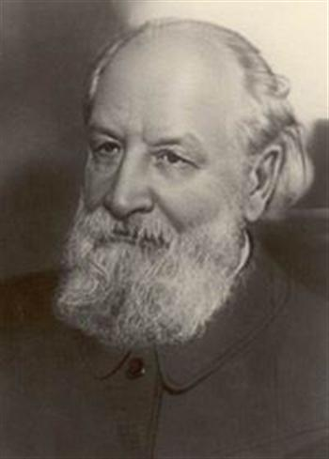

Slide 3
УСТНЫЙ СЧЁТ
3+2,02 9-4,1 52,3*0,1 5-0,919 12,6:2 1,53:0,3 3,1+1,22 31,75:5 0,06127:0,01 21,01*0,3

Slide 4
Первая группа 3+2,02 3,1+1,22 | Вторая группа 9-4,1 5-0,919
Третья группа 52,3*0,1 21,01*0,3 | Четвёртая группа 12,6:2 1,53:0,3 31,75:5 0,06127:0,01

Slide 5
Первая группа 3+2,02=5,02 3,1+1,22=4,32 | Вторая группа 9-4,1=4,9 5-0,919 =4,081
Третья группа 52,3*0,1=5,23 21,01*0,3=6,303 | Четвёртая группа 12,6:2=6.3 1,53:0,3 =5,1 31,75:5=6,35 0,06127:0,01=6,127

Slide 6
5,02 | 4.32 | 4,9 | 4,081 | 5,23 | 6,303 | 6,3 | 5,1 | 6,35 | 6,127
Т | Т | А | С | С | К | И | И | А | Т
4.081 | 4,32 | 4,9 | 5,02 | 5,1 | 5,23 | 6,127 | 6,3 | 6,303 | 6,35
С | Т | А | Т | И | С | Т | И | К | А

Slide 7
Статистика – наука, которая занимается получением, обработкой и анализом количественных данных о разнообразных массовых явлениях. Происходящих в природе и обществе.

Slide 8
Численность населения России на 1 января 2015 года составляет 146267288 человек.
Средняя продолжительность жизни в России составляет 66,05 лет.
Средняя глубина Тихого океана -3984 м.
Численность обучающихся в России в 2015-2016 году составляет 1357100 человек.
Средняя заработная плата в пензенской области составляет 32318 рублей.
Общая площадь лесов в России -1150 млн. га.

Slide 9
Первая группа.
Численность населения России на 1 января 2015 года составляет 146267288 человек.
Численность обучающихся в России в 2015-2016 году составляет 1357100 человек.
Общая площадь лесов в России -1150 млн. га.
Вторая группа.
Средняя продолжительность жизни в России составляет 66,05 лет.
Средняя глубина Тихого океана -3984 м.
Средняя заработная плата в пензенской области составляет 32318 рублей.

Slide 10
Тема урока :
«Среднее арифметическое»
Цель урока :
узнать какое число называется средним арифметическим нескольких чисел;
как найти среднее арифметическое;
где на практике среднее арифметическое можно применять.

Slide 11
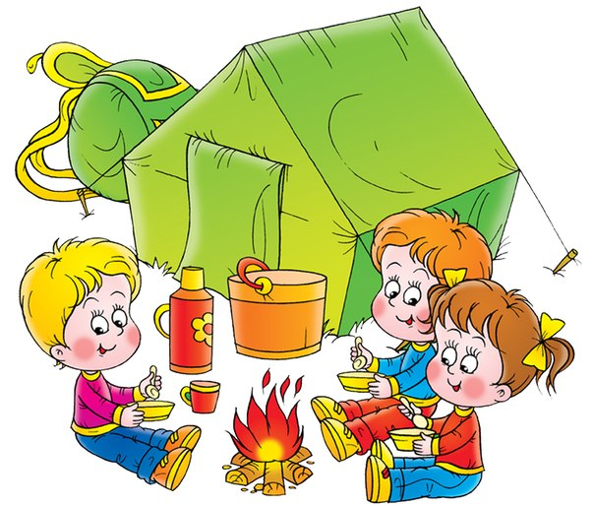
Миша, Коля и Оля были в походе. Подойдя к лесу они решили сделать привал. У Миши было 2 пирожка, у Пети-4, у Оли-6. Все пирожки дети разделили поровну и съели. Сколько пирожков съел каждый ребёнок?
(2+4+6):3=4
Ответ: 4 пирожка.

Slide 12
(5,3+4,8+5,4+5,2+5,7):5=26,4:5=5,28

Slide 13
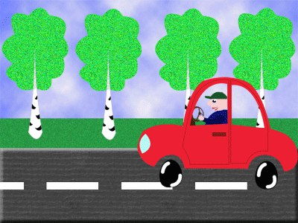
За 5 часов автомобиль проехал 400 км. С какой скоростью ехал автомобиль.
S=400 км
t=5 ч.
V=400:5=80 КМ/Ч

Slide 14
Первый участок пути корабль плыл со скоростью 4,6 км/ч 2 часа, вторую часть пути корабль плыл со скоростью 5,1 км/ч 3 часа. Найдите среднюю скорость корабля.
1) 4,6*2+5,1*3=
24,5 (км) весь путь
2) 24,5:5=
4,9 (км/ч) средняя скорость
t=2ч
v=4,6км/ч
t=3ч
v=5,1км/ч

Slide 15
Среднее арифметическое. | Средняя скорость.
Найти сумму чисел. Посчитать количество слагаемых. Разделить сумму чисел на количество слагаемых. | 1 Найти весь путь. 2. Определить время, затраченное на прохождение всего пути. 3. Разделить весь пройденный путь на всё время.

Slide 16
Откройте учебник на стр 226.
прочитайте п.38 .
выпишите ключевые слова прочитайте, что они означают.;
закройте ладошкой каждое определение и расскажите их сами себе;
разбейтесь на пары и расскажите эти определение друг другу;
запишите в тетрадь формулы нахождения среднего арифметического и средней скорости в тетрадь;
попробуйте составить алгоритмы нахождения среднего арифметического нескольких чисел и средней скорости.

Slide 17
Какое число называется средним арифметическим нескольких чисел?
Как найти среднее арифметическое?
Как найти среднюю скорость?
Назовите формулу среднего арифметического нескольких чисел.
Назовите формулу средней скорости.

Slide 18
Физкультминутка
Дружно с вами мы считали и про числа рассуждали.
А теперь мы дружно встали, свои косточки размяли.
На счет раз кулак сожмем, на счет два в локтях прижмем.
На счет три прижмем к плечам, на четыре – к небесам.
Хорошо прогнулись, и друг другу улыбнулись.
Про пятерку не забудем – добрыми всегда мы будем.
На счет шесть прошу всех сесть.
Числа, я, и вы, друзья, вместе дружная семья.

Slide 19
№1496
№1497 (а,б,в)
№1502
№1504.

Slide 20
Тест по теме:
«Среднее арифметическое чисел»
Ответ на вопрос обведите кружком

Slide 21
Вариант 1.
Вариант 3
Вариант 5
1 | 2 | 3 | 4 | 5 | 5
а | а | а | в | б | б
1 | 2 | 3 | 4 | 5 | 5
в | в | а | в | б | б
1 | 2 | 3 | 4 | 5 | 5
б | в | в | в | а | б
Вариант 2
Вариант 4.
Вариант 6
1 | 2 | 3 | 4 | 5
б | а | а | б | б
1 | 2 | 3 | 4 | 5 | 5
а | а | а | б | в | б
1 | 2 | 3 | 4 | 5 | 5
б | в | а | в | б | б

Slide 22
Практическая работа
1)Определение среднего роста группы.
2) Определение средней массы группы.
3) Определение среднего возраста группы
4)Определить среднее расстояние между концами большого и указательного пальца.

Slide 23
ДОМАШНЕЕ ЗАДАНИЕ.
п.38 на стр.226 и решите № 1524 и 1526.
Определить стоимость 1 пакета молока (3,2%) в 3-х магазинах и вычислить её среднюю стоимость.
Определить средний возраст членов вашей семьи.

Slide 24
Сегодня я узнал…
Мне было интересно…
Я узнал и могу научить товарища…
Я понял, что…
Теперь я могу…
Меня удивило…
Каково ваше настроение в конце урока?

